Slide 1
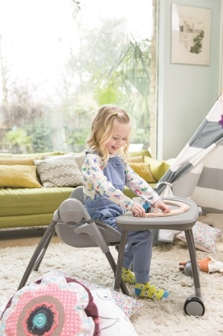
IBM Consulting
明門 SAP ERP 專案
S4 專案 –Liability_ONE 上線計畫
2026/05/06

Slide 2
背景說明: 三批大範圍帳務異常處理狀況, IT仍要持續協助業務應對客人查帳
之前有多還款 7.5萬 USD, 但不好對客人講. ➔ 業務協議暫不動作
類別 | 影響金額 (USD) | 主要成因
多還款 | 約 7.5 萬 | C類預採自動轉出造成，一開始沒有進入預采設計 (客人一開始取消，成立C類預採，並使用工單綁住，生管 認知要 ”人工判斷” 才能耗用 已溝通) 主要是 料號 A0502 開頭, 座布半成品
這次上線前需要業務幫忙說明 補掛帳26萬美金, 客人實際承擔風險 < 4.9萬 USD ➔已溝通
類別 |  | 影響金額 (USD) | 主要成因
MOQ 未產生單據 |  | 約 12 萬 | 1.程式進版導致: 日期抓取邏輯調整為第0版確認日期 2.元件單價為零 3.訂單加量觸發二次 MOQ 但系統未捕捉。
超轉出 (Over-transfer) |  | 約 13.6 萬 | 1. MCN 手動轉出舊料，原轉出的新料應還原 2. 理論庫存未考慮單顆預採餘數。 3. 作業時間差，影響 MRP 理論庫存的多料報表 4. 202512 & 202601月補展 BOM，超轉出 4.手工修正時日期區間條件設定錯誤，導致修正過頭，重複扣用。 5. MCN 手動轉出舊料，原轉出的新料應還原。
四月初補掛1~3月前的6萬XJ單上去(之前出帳時沒單價, 導致沒產生), 2026/03當期四月時提供給G客戶過了

Slide 3
Liability ONE上線後 端到端流程 說明
安排背景半自動作業
維持人工作業
預計未來逐步自動化
生管 • 採購
主要為背景作業, 但生管負責核對與例外處理
業務
ZTWRSD0099
預採帳公式設定
ZTGCX0001
詢單報 MOQ
ZTGCX0019
QQ 轉 XQ
ZTGCX0026
Liability 計算
ZXQ01/02/03
XQ申請單
ZTGCX0002B
客戶/廠別設定
ZTGCX0003
訂單取消報庫存
ZTGCX0020 XJ 轉 XQ
ZTGCX0026B
XQ 轉出計算
ZDN01/02/03
DNCN申請單
預計 6/1上線
ZTGCX0002A
角色權限設定
ZPEC006/ZPEC007
MCN 報庫存
GAP-CX201 MCR 轉 XQ
ZTGCX0029
XQ 庫存餘數查詢
ZTWRSD00100
預採收還款報表
ZTGCX0002C
不報 MOQ 規則
ME5A
單顆長交料預採
GAP-CX202 單顆長交轉 XQ
ZTWRSD0115
預採收款匯總
* 背景處理程式
ZTGCX0001_SYNC 回寫訂單號碼
ZTGCX0001_UPD_Price 更新業務價格
ZTGCX0003_PROD Where Use 找型號
ZTGCX0003_UPD 更新型號
ZPRP047
Level Load座布組預採
第一階段上線後安排
ZXQ07 XQ 單批次上傳
ZXQ08
XQ 轉出批次上傳
ZTWRSD0121
庫存帳不還款報表
ZPRP047
整台份下階布類預採
ZXQ07 XQ 單批次上傳
ZXQ08
XQ 轉出批次上傳

Slide 4
Liability ONE上線計畫 (決議：採新舊流程影響較小的邏輯變更規格後上線)
Today
找USER進行邏輯說明+R&R確認
5/1 半自動Go Live
6/1 全自動Go Live
客製項目 | 4/20 W4 | 4/27 W5 | 5/04 W1 | 5/11 W2 | 5/18 W3 | 5/25 W4 | 6/01 W1 | 6/08 W1
ZTGCX0026 Liability計算
ZTGCX0026B XQ單轉出
ZTGCX0001 MOQ報庫存優化
ZTGCX0003 訂單取消XJ單報庫存優化
ZTGCX0019 MOQ轉XQ單 優化
ZTGCX0020 訂單取消XJ轉XQ單 優化
提供E&O Report 開立DN/CN收還款
CX201 MCR轉XQ CX202 單顆長交轉XQ →開發中
SA +Coding +TEST
SIT +UAT +Bug Fix
Liability計算
Liability計算 =>排Daily Job自動處理
XQ轉出
XQ轉出 =>排Monthly Job自動處理
期初
核對
MOQ轉XQ
MOQ轉XQ =>排Daily Job自動處理
XJ轉XQ
XJ轉XQ =>排Daily Job自動處理
客戶對帳
客戶對帳
SA+Coding +TEST+SIT
MCR轉XQ/ 單顆長交轉XQ
MCR轉XQ 單顆長交轉XQ =>排Daily Job自動處理

Slide 5
Liability ONE 流程示意圖與開發進度
已完成
5/1 上線
6/1 上線
ZTWRSD0099
預採帳公式設定
ZTGCX0001
詢單報 MOQ
ZTGCX0019
QQ 轉 XQ
ZTGCX0026
Liability 計算
ZXQ01/02/03
XQ申請單
ZTGCX0002B
客戶/廠別設定
ZTGCX0003
訂單取消報庫存
ZTGCX0020 XJ 轉 XQ
ZTGCX0029
XQ 庫存餘數查詢
ZDN01/02/03
DNCN申請單
ZTGCX0002A
角色權限設定
ZPEC006/ZPEC007
MCN 報庫存
GAP-CX201 MCR 轉 XQ
ZTGCX0026B
XQ 轉出計算
ZTWRSD00100
預採收還款報表
ZTGCX0002C
不報 MOQ 規則
ME5A
單顆長交料預採
GAP-CX202 單顆長交轉 XQ
ZTWRSD0115
預採收款匯總
* 背景處理程式
ZTGCX0001_SYNC 回寫訂單號碼
ZTGCX0001_UPD_Price 更新業務價格
ZTGCX0003_PROD Where Use 找型號
ZTGCX0003_UPD 更新型號
ZPRP047
Level Load座布組預採
ZXQ07 XQ 單批次上傳
ZXQ08
XQ 轉出批次上傳
ZTWRSD0121
庫存帳不還款報表
ZPRP047
整台份下階布類預採
ZXQ07 XQ 單批次上傳
ZXQ08
XQ 轉出批次上傳

Slide 6
Daily Liability 流程示意圖
日常
背景
NA
ZTWRSD0099
預採帳公式設定
ZTGCX0001
詢單報 MOQ
ZTGCX0019
QQ 轉 XQ
ZTGCX0026
Liability 計算
ZXQ01/02/03
XQ申請單
ZTGCX0002B
客戶/廠別設定
ZTGCX0003
訂單取消報庫存
ZTGCX0020 XJ 轉 XQ
ZTGCX0029
XQ 庫存餘數查詢
ZDN01/02/03
DNCN申請單
ZTGCX0002A
角色權限設定
ZPEC006/ZPEC007
MCN 報庫存
ZTGCX0030 MCR 轉 XQ
ZTGCX0026B
XQ 轉出計算
ZTWRSD00100
預採收還款報表
ZTGCX0002C
不報 MOQ 規則
ME5A
單顆長交料預採
ZTGCX0031 單顆長交轉 XQ
ZTWRSD0115
預採收款匯總
* 背景處理程式
ZTGCX0001_SYNC 回寫訂單號碼
ZTGCX0001_UPD_Price 更新業務價格
ZTGCX0003_PROD Where Use 找型號
ZTGCX0003_UPD 更新型號
ZPRP047
Level Load座布組預採
ZXQ07 XQ 單批次上傳
ZXQ08
XQ 轉出批次上傳
ZTWRSD0121
庫存帳不還款報表
ZPRP047
整台份下階布類預採
ZXQ07 XQ 單批次上傳
ZXQ08
XQ 轉出批次上傳

Slide 7
Daily Liability 流程示意圖
日常
背景
NA
ZTGCX0001
詢單報 MOQ
ZTGCX0019
QQ 轉 XQ
ZTGCX0026
Liability 計算
ZTGCX0003
訂單取消報庫存
ZTGCX0020 XJ 轉 XQ
ZTGCX0029
XQ 庫存餘數查詢
ZPEC006/ZPEC007
MCN 報庫存
ZTGCX0030 MCR 轉 XQ
ME5A
單顆長交料預採
ZTGCX0031 單顆長交轉 XQ
* 背景處理程式
ZTGCX0001_SYNC 回寫訂單號碼
ZTGCX0001_UPD_Price 更新業務價格
ZTGCX0003_PROD Where Use 找型號
ZTGCX0003_UPD 更新型號

Slide 8
Liability 月結程序及時間表
TASK | Owner | TCODE | 背景作業 | B1 | C1 | G1 | J1 | N1 | T1 | Z1
QQ 轉 XQ | IT | ZTGCX0019 | V | 每日 | 每日 | 每日 | 每日 | 每日 | 每日 | 每日
XJ 轉 XQ | IT | ZTGCX0020 | V | 每日 | 每日 | 每日 | 每日 | 每日 | 每日 | 每日
MCN 轉 XQ | IT | ZTGCX0030 | V | 每日 | 每日 | 每日 | 每日 | 每日 | 每日 | 每日
PR 轉 XQ | IT | ZTGCX0031 | V | 每日 | 每日 | 每日 | 每日 | 每日 | 每日 | 每日
其他調整 | 生管/業務 | ZXQ01~08 |  | 每日 | 每日 | 每日 | 每日 | 每日 | 每日 | 每日
Liability 計算 | IT | ZTGCX0026 ZTGCX0029 | V | 每日 | 每日 | 每日 | 每日 | 每日 | 每日 | 每日
XQ 轉出 | IT | ZTGCX0026B | V | 每月一日 | 每月一日 | 每月一日 | 每月一日 | 每月一日 | 每月一日 | 每月一日
LL/ 整台份 | 生管/業務 | ZXQ01~08 |  | 每月五日 | 每月五日 | 每月五日 | 每月五日 | 每月五日 | 每月五日 | 每月五日
其他調整 | 生管/業務 | ZXQ01~08 |  | 每月五日 | 每月五日 | 每月五日 | 每月五日 | 每月五日 | 每月五日 | 每月五日
月結報表 | 業務 | ZTWRSD0115 |  | 每月十日 | 每月十日 | 每月十日 | 每月十日 | 每月十日 | 每月十日 | 每月十日
Notes:
每日其他調整：LL/ 整台份 報 MOQ，其他列帳或轉出。
每日產生 XQ 單，需注意前一個月的月結報表是否合理。
持續使用的元件，客人預採帳與理論庫存可能會因為時間差或策略上的考量，存在一定的落差。

Slide 9
Liability One 流程圖
TCODE: ZTGCX0026/ ZTGCX0029 計算與查詢
未來優化：Daily Liability

Slide 10
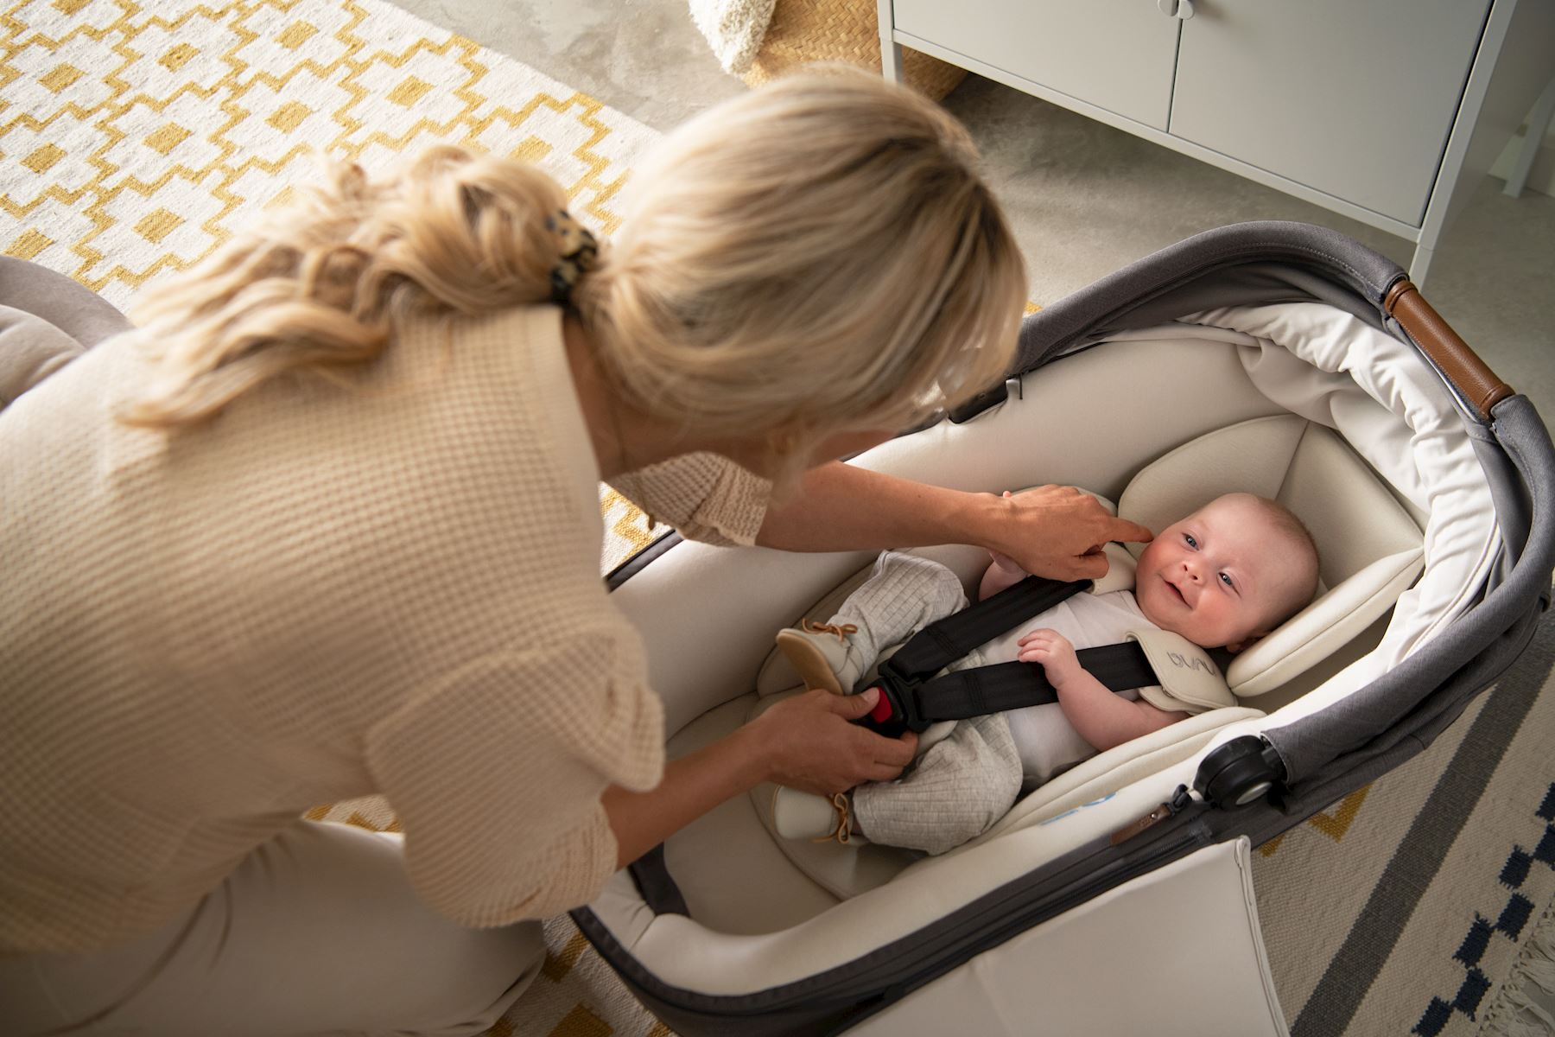

報告大綱
1
Liability 總表
Liability & 結餘
Q&A
2
3

